Slide 1


L’agence digitale nouvelle génération
Industrialisation du PHP
L’exemple de Canal+
Clément CALVIER
Responsable de service
(Etudes solutions WEB) clement.calvier@canal-plus.com
CANAL+ FRANCE
Raphaël CARLES
Directeur Technique Tel. +33 (0) 1 78 94 03 90
Mob. +33 (0) 6 71 29 04 02 raphael.carles@interakting.com
Interakting / Business&Decision

Slide 2

CANAL+

Slide 3


Présentation du groupe Canal+
Le groupe CANAL+ est un acteur de référence dans l’édition de chaines de télévision premium et thématiques et la distribution d’offres de télévision payante, ainsi qu’un pionnier dans les nouveaux usages télévisuels. il compte plus de 10,6 millions d’abonnements a l’ensemble de ses offres.
Sites : événementiels, institutionnels, media, e-commerce, espace client, extranet, VOD, thématiques
720 millions de pages vues par an sur l’ensemble des sites

Slide 4

Focus sur les projets PHP

Slide 5
Historique autour de PHP
2003
Appel d'offre de choix d'un CMS et d'une solution d'hébergement
2004
2005
Lancement de CANALPLUS.FR, puis du reste du groupe
2006
Création d'une base d'inscrits ICARE
2008
Lancement de FOOT+ (exposition des inscrits dans un annuaire)
2009
Multiplication des CMS (lancement de la WEBTV, portail de souscription)
2010
Création d'une Plateforme Vidéo
2007
Reprise des sites TPS et MTH (hébergement)
Nouvelle version de CANALPLUS.FR avec CDN (AKAMAI)
Virtualisation de la Plateforme Internet
Lancement de LIVE TV (renforcement des process de vérification des exigences DSI)

Slide 6
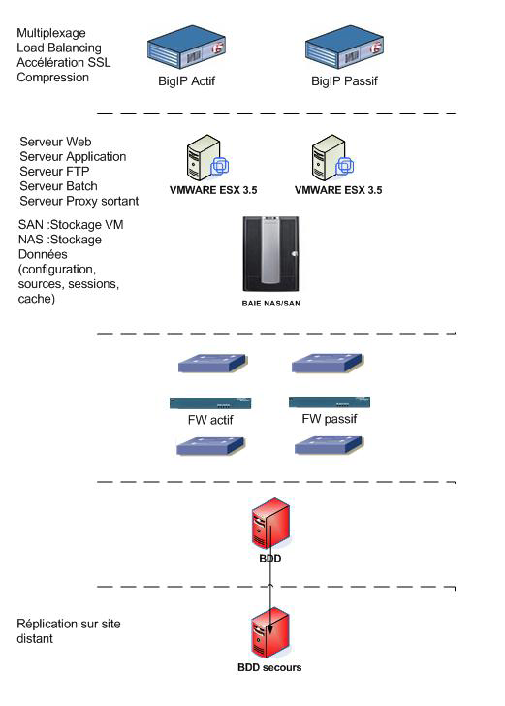
L’environnement technique
Les principes d’architecture de la plateforme :
Virtualisation des serveurs Web et d’applications
Redondance des machines virtuelles en actif/actif
Load-balancing redondé
Serveur de bases de données non virtualisé
Isolation des batchs sur une machine virtuelle dédiée.
Les systèmes applicatifs utilisés :
PHP 5.2+ (bientôt 5.3)
Oracle 10g / MySQL 5
Apache 2.2
Zend Platform/Zend Server
Développement spécifique – ZendFramework – ezPublish – Symfony - Magento
Akamai

Slide 7
Les enjeux pour la DSI
Plateformes complexes et en évolution permanente
De nombreux intégrateurs
De nombreux clients et projets
Des sites de plus en plus critiques et/ou événementiels
Nécessité de capitalisation et de rationaliser les technologies utilisées et maintenues
De nombreux web services et flux de données internes et externes à gérer

Slide 8

Les solutions d'industrilialisation mises en place par la DSI

Slide 9

Les standards et homologations technologiques
Choix de PHP pour sa souplesse en terme de déploiement et de packaging (mais peut aussi se révéler un piège).
Choix de la DSI de se positionner sur des exigences indépendantes de la technologie.
Choix de quelques CMS et solutions PHP cibles pour garantir une maîtrise des développements et de l’hébergement (par exemple : ezPublish, Symfony, Zend Framework)
Démarche d'enrichissement des cahier des charges liés aux solutions choisies.
Permet de cibler et qualifier les appels d’offres sur les besoins métiers

Slide 10

L’hébergement
Environnements de type Cloud
Normalisation des machines virtuelles types (« templates »)
Zend Platform pour une analyse et un suivi permanent de la santé des sites
Des audits hebdomadaires de base de données
Des audits de sécurité
Des audits d’experts PHP
Des tests de montée en charge à chaque livraison critique
Du monitoring et des alertes à tous les niveaux

Slide 11

Les normes
Mise en place normes d’installation et configuration des solutions
Une démarche de capitalisation permanente
Définition de bonnes pratiques de développement : SEO, performances, navigateurs
Pour cadrer les projets dès la phase de spécifications techniques et uniformiser le travail des intégrateurs
Sert de support pour les tests unitaires

Slide 12

Les déploiements
Maîtrise de la logistique des déploiements très nombreux : planification, horaires autorisés, fiches de déploiement obligatoires, workflows
Des environnements de livraison spécialisés :
Recettes fonctionnelles : pour les MOA
Recettes techniques : pour les intégrateurs et l’hébergeur
Un environnement de qualification et de recette technique, clone de la production tous les 2 jours
Mise en place de Capistrano pour automatiser certains déploiements

Slide 13

Interakting

Slide 14

Présentation d’Interakting
Une agence digitale de nouvelle génération, avec un positionnement conseil et technologies pour relever vos nouveaux défis en digital marketing et entreprise 2.0
Une division du groupe Business&Decision
340 experts, une présence internationale, un modèle de delivery industriel, une organisation en centre de services, des plateformes near shore et off shore
Une gamme de services à la croisée des chemins entre web agency et SSII
Experts en
e-Commerce Plateforme internet Portail Selfcare, Mobile e-administation, dispositifs d’exposition des produits et des marques Campagne marketing e-crm Co-création, Feedback Management, ReputationRetail e-RH e-banking
Nos départements :
Conseil stratégiques - Conseil opérationnel - Analytics IT développement - Design interactif - Hébergement

Slide 15

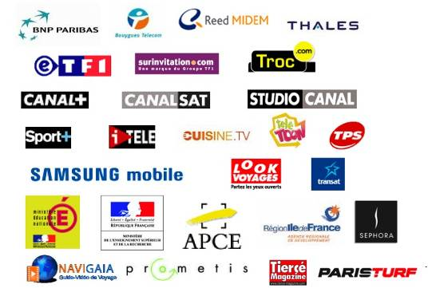




Des références PHP industrielles de longue date et des partenariats
Zend Technologies :
Depuis 2007
De nombreuses références communes et des offres industrielles sur les produits Zend (Offre PHP FACTORY)
Participation au noyau de Zend Framework (fonctionnalités mobiles de la version 1.11 : Zend_Http_UserAgent)
Magento Inc. :
Depuis 2008
Participation à la communauté par la création de modules
ezPublish :
Depuis 2007
D’abord pour des sites plaquettes, maintenant pour une approche industrielle

Slide 16






L’intervention d’Interakting dans le contexte de CANAL+
Développement d’une plateforme multisite/multilingue (framework propriétaire et Zend Framework) : centralisation et partage des composants et du backend
Sites gérés :
Plateforme à très fort trafic : contraintes de performance et de disponibilité
Sites « média » : délais extrêmement tendus, projets denses, fonctionnalités innovantes, démarche projet agile
Du cache à tous les niveaux : applicatif, HTML, boitiers accélérateurs, CDN
Plusieurs équipes de développement et plusieurs clients différents (dont la DSI) pour la même plateforme et le même environnement
Gestion en parallèle de nombreux projets au forfait et TMA
Déploiements fréquents et nombreux (en moyenne 10/semaine) sur une plateforme unique (2 versions cohabitent)

Slide 17
Fréquence des livraisons en production par semaine
PAS DE LIVRAISON LE VENDREDI

Slide 18
Projets concernés par des livraisons par semaine

Slide 19
Les solutions d'industrilialisation mises en place pour les développements

Slide 20

Mise en place des pré-requis de base de l’industrialisation
Gestion des sources (SVN)
Environnements de développement normés (Zend Studio, Zend Server, Zend Framework)
Framework/Librairies d’industrialisation : bonnes pratiques d’utilisation des librairies (internes ou open source)
Surcouches/surcharges/restrictions de certaines librairies pour le contexte des projets
Docs (Wiki, PhpDOC, Docs Techniques, Tutoriaux, Docs d’exploitation)
Tests techniques d’embauche et formations internes
Normes de codage/nommage
Spécifications techniques (UML/Merise)
Profiling (Xdebug et Debug interne)

Slide 21
Une méthodologie adaptée au contexte
Le suivi de version est complexe à gérer et très contraignantes compte tenu des délais et de la volumétrie
1 seule version cible pour des projets de taille, d’impact et de délais différents en parallèle (Forfait/TMA) et non plusieurs versions (ou branches) déployées
Environnement de développement complexe (30 virtual hosts, des binaires linux, des flux internes et externes, des VPN, etc…) rendant difficile le développement en local.
Nous avons dû imaginer une organisation apte à gérer cette volumétrie, ces délais et ces contraintes
Notre solution : la centralisation et le suivi à l’extrême et une « intégration en temps réel »

Slide 22

Intégration en temps réel
Au niveau de la production
Au niveau de la recette
Au niveau de la livraison

Slide 23

Au niveau de la production
Développement d’un outil de pilotage de SVN (sur la base d’un projet open source WebSVN) et des sources
Serveur de développement centralisé :
Permet de gérer les effets de bord en temps réel
Permet de centraliser les configurations et leurs évolutions (et les droits réseau)
Verrouillage des sources sur le serveur (changement de propriétaire) piloté par l’outil
Chaque commit permet de :
Générer immédiatement le patch de livraison
Générer et cumuler les commandes SQL
Cumuler les observations liées à chaque commit
Lister les BugId
Vérifier la conformité du code (phpcs)

Slide 24

Au niveau de la production (suite)
L’outil développé étant purement web et pilotant SVN à la place des développeurs : environnement accessibles par tous et sans installation d’application sur le poste du développeur (un navigateur et un IDE suffisent)
Capacité de mobilisation d’équipes supplémentaires immédiate
Avantages supplémentaires : l’accès distant (en cas de grève ou d’épidémie + télétravail)
Tableaux de bord de suivi de qui fait quoi, où, depuis quand et comment.
Suivi par flux RSS, contrôle du code, normalisation de la documentation (à partir de Zend_Reflection).

Slide 25
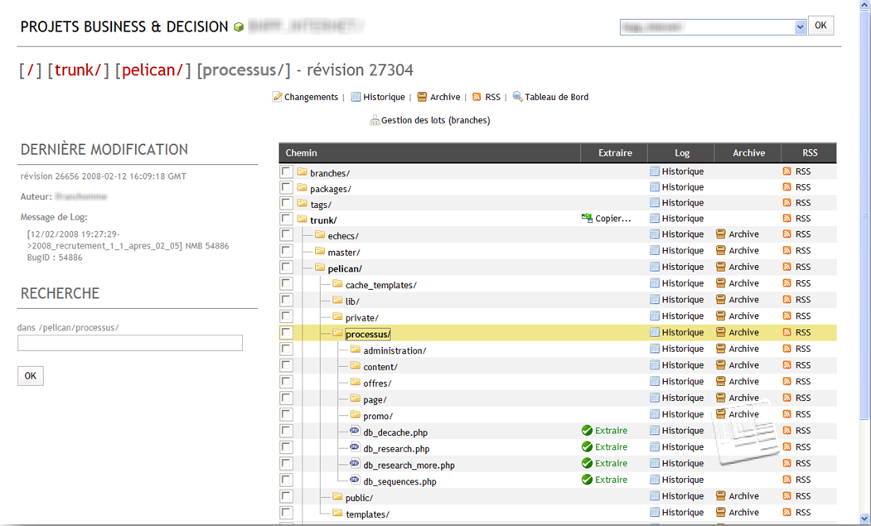
WebSVN L’outil de suivi de production

Slide 26
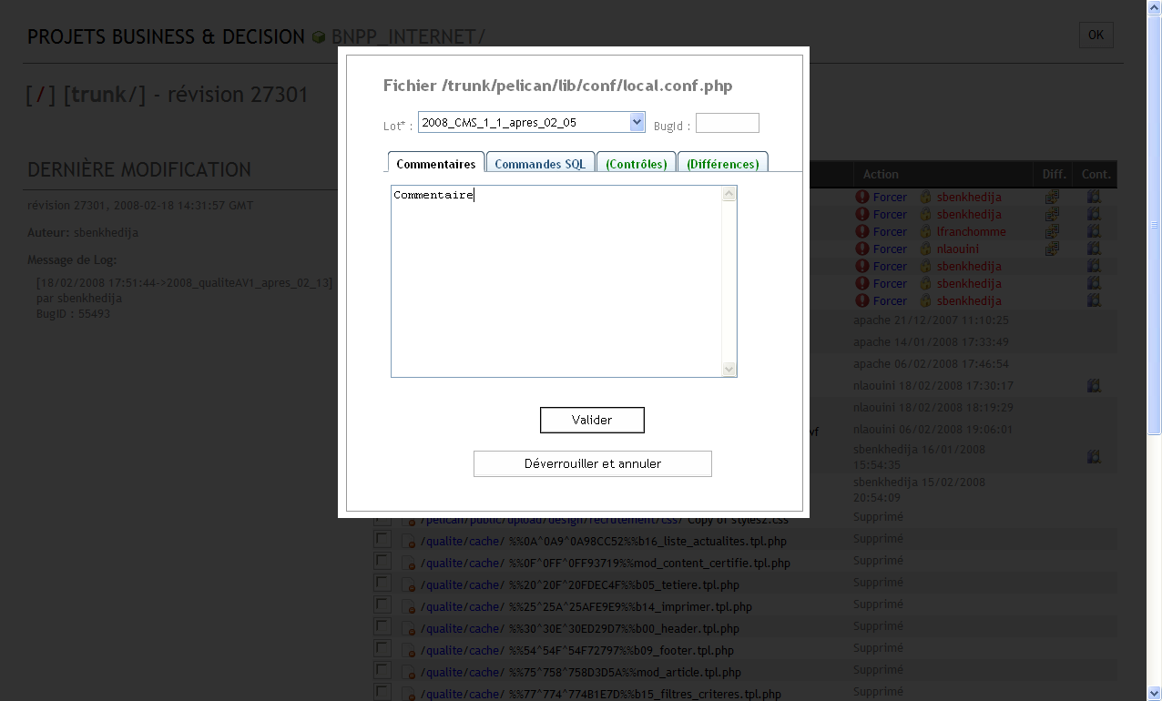
WebSVN Intégration des modifications

Slide 27
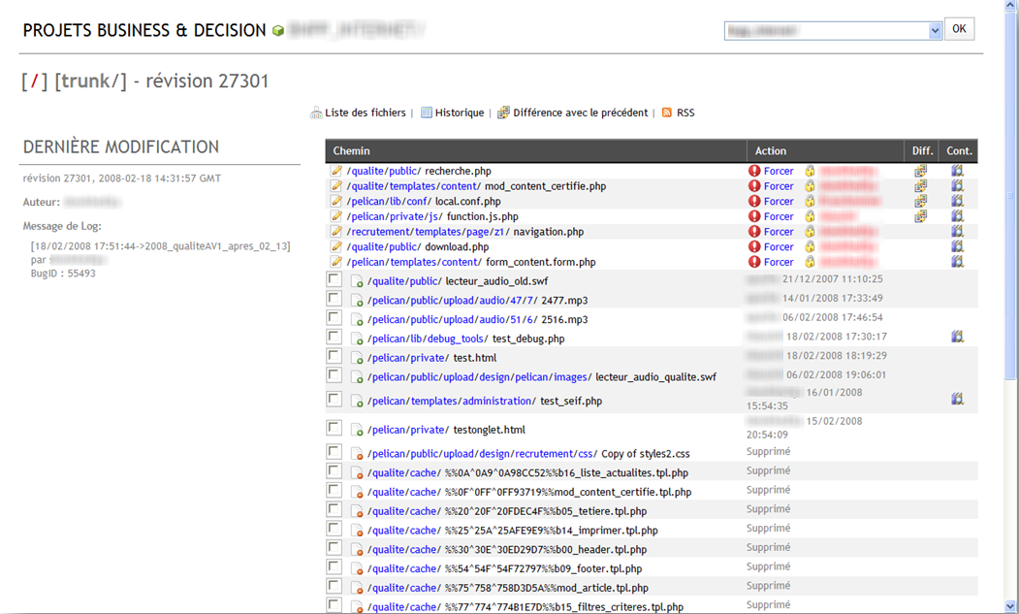
WebSVN Etat du projet

Slide 28
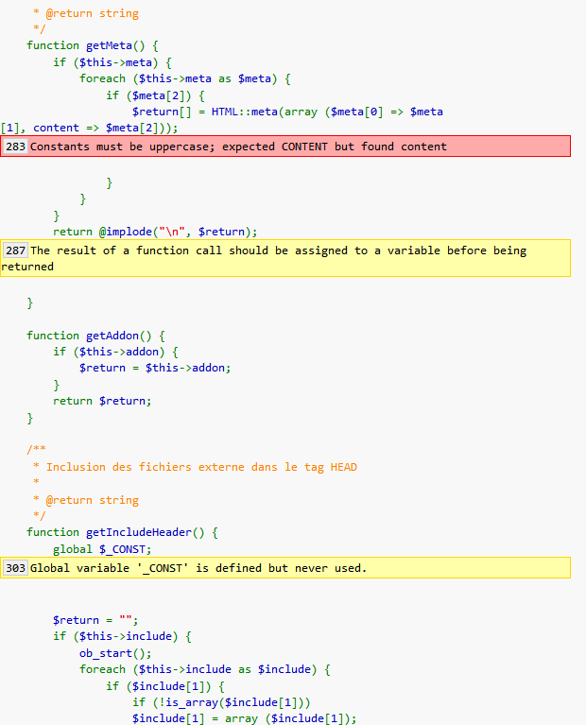
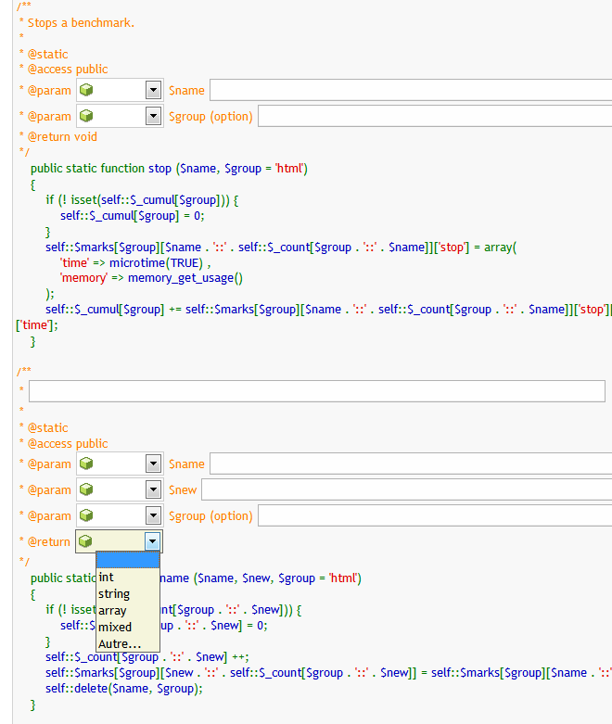
Contrôle du code et génération de la documentation

Slide 29

Au niveau de la recette
La génération des patchs en temps réel et versionnés (patchs + commandes SQL + liste des fichiers + liste des bugID)
Des tableaux de risque de conflits et de régression pour chaque livraison
Historisation des livraisons
Création d’un environnement de test dédié aux livraisons (recette technique) :
Environnement à l’identique de la production de la veille (sources et données)
Test et validation des patchs de livraison
Environnement de tests unitaires/fonctionnels dédiés à la production
Tests de montée en charge quand cela est nécessaire
Passage obligé avant toute livraison

Slide 30
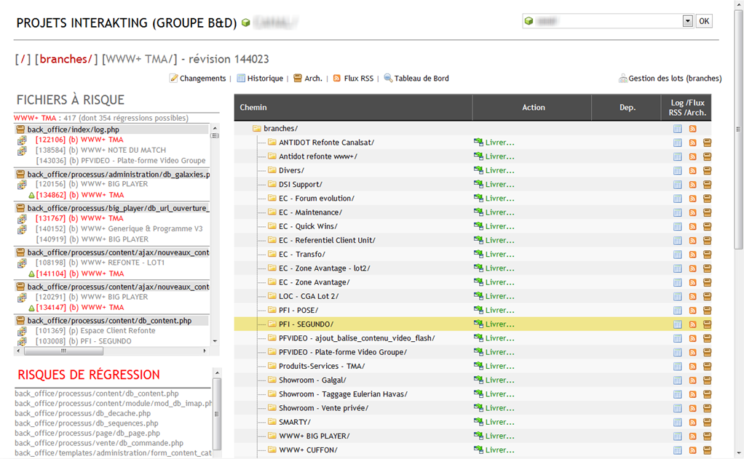
WebSVN Tableau de bord & Livraisons

Slide 31
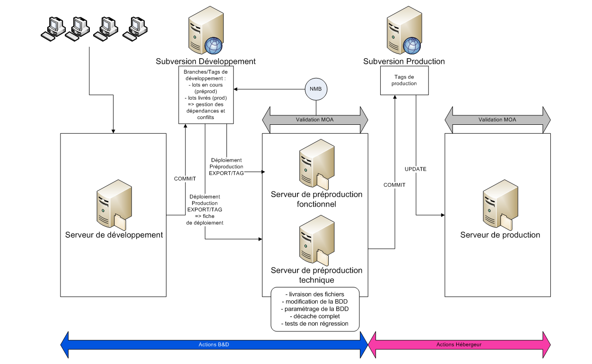
Environnements de recette et de déploiement : Architecture
Réunion WebTeam BDDF / 19 Février 2008
Page 31

Slide 32

Au niveau de la livraison
Création d’un outil de suivi des livraison :
Outil relié au système de bug tracking maison pour partager et cibler les mêmes intervenants
Fiche détaillée (sources, commandes SQL, décaches à effectuer)
Des étapes de workflow pour diffuser en un minimum de temps l’état d’avancement de la livraison et des validations à émettre (DSI, métier etc…)
Traçabilité très détaillée de toute livraison pour tout environnement
Définition d’étapes de validation obligatoires ou non

Slide 33
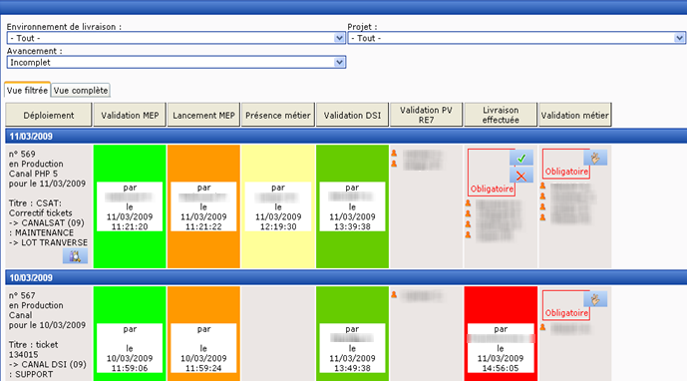
Gestion des déploiements et suivi des mises en production
Workflow de déploiement type :
[B&D] pour le déploiement
[B&D] pour la validation MEP
[Métier] pour la présence métier
[DSI] pour la validation DSI
[Métier/DSI] pour la validation du PV de recette
[Métier/DSI] pour le refus et le report d’une déploiement

Slide 34

Les chantiers en cours
Mise en place de l’intégration continue (POC Hudson en cours) pour la recette technique.
Standardisation des systèmes de monitoring et de tests unitaires.
Virtualisation des environnements de développement avec notre propre hébergeur

